Slide 1
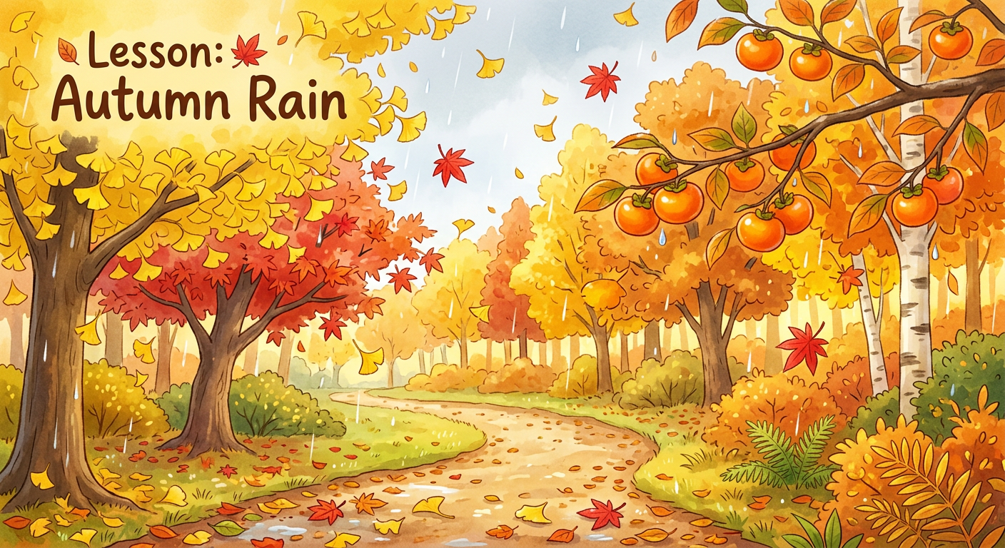
《秋天的雨》
统编版语文三年级上册 · 第二单元 · 第 6 课（2 课时）
大单元情境任务：秋日来信 · 做一份"秋天的纪念册" ｜ 授课：林老师教研室

Slide 2
一、情境导入 · 秋日来信
亲爱的小探险家们：秋姑娘寄来一封信，藏在今天的课文里，谁能先找到钥匙？
任务发布：读课文 → 找"钥匙" → 摘"颜色" → 品"气味" → 写"秋声"，完成秋天的纪念册！
学习路径：初读闯关（字词） → 品读探秘（五彩秋色+丰收气味） → 拓展迁移（小练笔） → 板书总结（分层作业）。
课堂约定：朗读有姿势，发言举小手，同桌互相评，精彩加星章。
2/10
统编版语文三年级上册 · 《秋天的雨》公开课课件（AI 原创可编辑示例）

Slide 3
二、核心素养学习目标
目标一 · 文化自信与审美
感受秋天之美，体会语言文字的温度，
热爱自然、热爱生活。
目标二 · 语言运用
有感情朗读课文，积累"五彩缤纷"
等优美词句并尝试运用。
目标三 · 思维能力
借助关键句理解段意，发现课文
"总分"结构与比喻句的妙处。
目标四 · 审美创造
仿写"秋天的雨还藏着什么气味"，
完成秋日小练笔与纪念册一页。
3/10
统编版语文三年级上册 · 《秋天的雨》公开课课件（AI 原创可编辑示例）

Slide 4
任务一 · 初读闯关：字词小侦探
生字 | 读音 | 识记妙招 | 闯关词
匙 | shi（轻声） | 钥匙是金属，所以是"匕"加金属旁 | 钥匙 · 一串钥匙
缤 | bīn | 绞丝旁+宾，丝线多彩=五彩缤纷 | 五彩缤纷 · 缤纷世界
枚 | méi | 木字旁+"文"，一枚果子一枚邮票 | 一枚邮票 · 不胜枚举
喇 | lǎ | 口字旁，喇叭要用嘴吹 | 喇叭 · 小喇叭广播
厚 | hòu | "厂"下一盆"子"，厚礼厚情 | 丰厚 · 厚厚的地毯
曲 | qū / qǔ | 弯弯曲曲 qū，一支歌曲 qǔ | 丰收的歌乐曲 yuè
4/10
统编版语文三年级上册 · 《秋天的雨》公开课课件（AI 原创可编辑示例）

Slide 5
任务二 · 品读探秘：五彩缤纷的秋色
朗读第 2 自然段：秋天的雨，有一盒五彩缤纷的颜料。它把黄色给了银杏树，把红色给了枫树，金黄色是给田野的，橙红色是给果树的……
银杏黄
黄黄的叶子
像一把把小扇子
扇哪扇哪
扇走了夏天的炎热
枫叶红
红红的枫叶
像一枚枚邮票
飘哇飘哇
邮来了秋天的凉爽
田野金
金黄色的田野
像金色的海洋
翻起波浪
翻出丰收的歌
果树橙
橙红色果树
橘子柿子
你挤我碰
争着要人去摘
5/10
统编版语文三年级上册 · 《秋天的雨》公开课课件（AI 原创可编辑示例）

Slide 6
任务三 · 品读探秘：秋雨里的气味
朗读第 3 自然段：秋天的雨，藏着非常好闻的气味。梨香香的，菠萝甜甜的，还有苹果、橘子，好多好多香甜的气味，都躲在小雨滴里呢！
换词比较："躲"字换成"有"字好不好？（"躲"字让气味像小朋友捉迷藏，秋天一下子变得淘气可爱。）
迁移想象：秋天的雨还藏着哪些气味？（桂花、稻谷、糖炒栗子、烤红薯……）用"……的，……的，还有……"说句子。
句式迁移练笔
秋天的雨还藏着好多气味：桂花香香的，稻谷清清的，还有糖炒栗子、烤红薯，好多好多丰收的气味，都躲在小雨滴里呢！
6/10
统编版语文三年级上册 · 《秋天的雨》公开课课件（AI 原创可编辑示例）

Slide 7
任务四 · 悟情升华：秋天的雨是钥匙
齐读第 4 自然段：秋天的雨，有一把金色的钥匙。它带着清凉和温柔，趁你没留意，把秋天的大门打开了。
思考讨论：为什么说秋雨是"钥匙"？（一场秋雨一场凉，秋雨一来，丰收与团圆的季节就被打开了。）
小练笔（纪念册第 3 页）：写 2-3 句"秋天的雨还像什么"，用上比喻句：秋天的雨像____，它____。
朗读展示：小组合作配乐朗读全文，评选"最美秋声朗读者"。
7/10
统编版语文三年级上册 · 《秋天的雨》公开课课件（AI 原创可编辑示例）

Slide 8
拓展迁移 · 秋日纪念册小练笔
纪念册页面 | 任务 | 评价标准 | 分层作业
第 1 页 五彩秋色 | 画一画+写 3 个颜色词 | 用上"五彩缤纷、扇哪扇哪" | 基础：抄写词语表
第 2 页 秋雨之声 | 摘抄 1 个拟人句并仿写 | 句子完整，有想象力 | 进阶：仿写 2 个比喻句
第 3 页 气味地图 | 写 3 种秋天气味的小段落 | 用上"……的，……的" | 拓展：读《秋天的信》
第 4 页 秋声采集 | 写 2-3 句小诗"秋天的雨像…" | 有真情实感，朗读给家人听 | 亲子：和爸妈寻秋打卡
8/10
统编版语文三年级上册 · 《秋天的雨》公开课课件（AI 原创可编辑示例）

Slide 9
板书设计 · 结构化总结
《秋天的雨》 一把钥匙 → 一盒颜料 → 好闻气味 → 金色喇叭 → 丰收的歌
总（钥匙） → 分（颜色 · 气味 · 声音） → 总（丰收的歌） ｜ 比喻 · 拟人 · 总分结构
五彩缤纷
黄 银杏
红 枫叶
金 田野
橙 果树
好闻气味
梨 香香的
菠萝 甜甜的
苹果 橘子
躲 小雨滴
秋的声音
黄叶 小扇子
枫叶 邮票
田野 海洋
喇叭 丰收歌
9/10
统编版语文三年级上册 · 《秋天的雨》公开课课件（AI 原创可编辑示例）

Slide 10
封底 · 秋天的纪念册
让每个孩子把秋天带回家。
完整产品包：可编辑 PPTX + 新课标教案 + 逐页逐字稿（配套 Word）。
配套资料：字词卡 · 小练笔单 · 板书贴纸 · 家长寻秋打卡表。
林老师教研室 · 2026 新课标大单元情境教学示例（教学演示用，禁止商用转载）。
统编版语文三年级上册 · 《秋天的雨》公开课课件（AI 原创可编辑示例）

